Slide 1

密码学基础

Slide 2
课程内容
密码学基础概念
对称密码算法
密码学基础
非对称密码算法
密码技术
哈希函数和数字签名
知识体
知识域
知识子域

Slide 3
知识子域：密码学基础概念
  了解密码学的发展阶段及各阶段特点
  理解密码通信模型，理解密码学加密、解密、算法、明文、密文、密钥、密码编码学和密码分析学等概念
  了解科克霍夫原则和影响密码系统的安全性的基本因素：复杂程度、密钥长度
  掌握密码体制的分类和特点
理解密钥生命周期概念和密钥管理作用，了解密钥产生、分配、使用、更换和注销等过程的管理特点

Slide 4
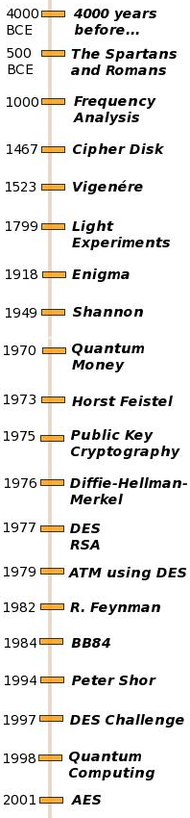
密码学发展
第一个阶段是从古代到19世纪末——古典密码（classical cryptography)
第二个阶段从20世纪初到1949年——近代密码
第三个阶段从C.E.Shannon（香农） 于1949年发表的划时代论文“The Communication Theory of Secret Systems ”开始——现代密码
第四个阶段从1976年W. Diffie和M. Hellman发表论文“New Directions in Cryptography”开始——公钥密码

Slide 5
古典密码学
古典密码体制的安全性在于保持算法本身的保密性，受到算法限制。
  不适合大规模生产
  不适合较大的或者人员变动较大的组织
  用户无法了解算法的安全性
古典密码主要有以下几种：
  代替密码（Substitution Cipher）
  置换密码（Transposition Cipher）
  代替密码与置换密码的组合

Slide 6

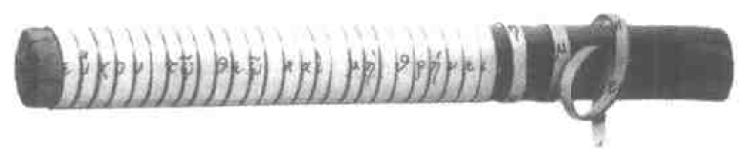
代替密码 Vs.置换密码
凯撒密码
斯巴达人“天书”密码

Slide 7
古典密码学分类
古典密码学
Substitution cipher
Transposition Cipher
代替密码
置换密码
Stream cipher
（流密码）
单字母代替
多字母代替
（分组密码）
Block cipher
Polygram Substitution cipher
单表代替密码
多表代替密码
Monoalphabetic Substitution cipher
Ployalphabetic Substitution cipher

Slide 8

举例：密码广播
代替？置换？
测试：余则成接受广播呼叫所使用的密码本是（）
  A 红楼梦
  B 朱子家训
  C 蝴蝶梦
  D 康熙字典

Slide 9
近代密码学
20世纪初到1949年：
  主要标志是机械密码/机电密码，用机电代替手工。
  近代密码体制是用机械或电动机械实现的，最著名的就是转轮机（Rotor Machine）。

Slide 10
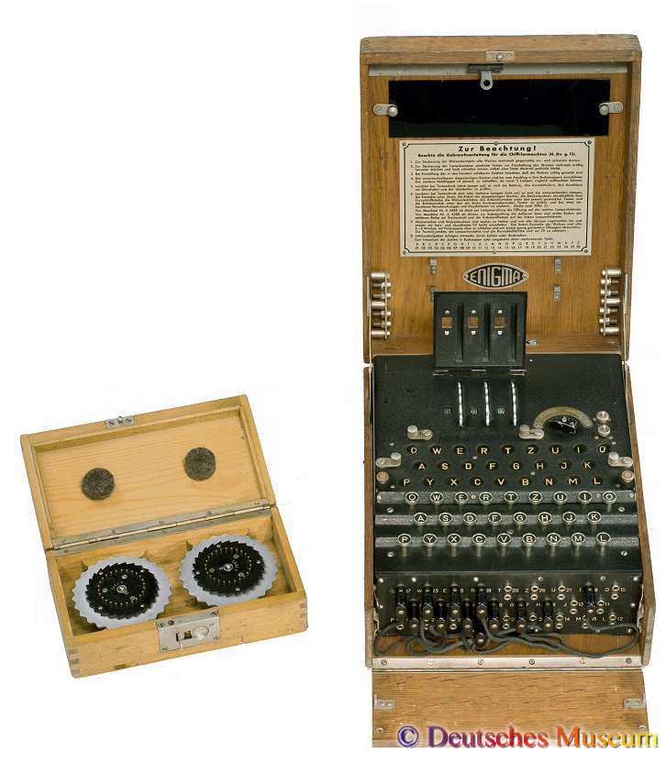
转轮机 Germany: ENIGMA（1919）
转轮密码机ENIGMA，由Arthur Scherbius于1919年发明。在二次世界大战期间, Enigma曾作为德国陆、海、空三军最高级密码机。

Slide 11
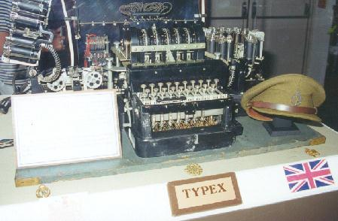
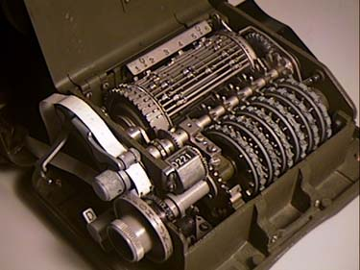
转轮机 UK:TYPEX / US:M-209
英国的TYPEX打字密码机
德3轮ENIGMA的改进型
在英国通信中使用广泛，且在破译密钥后帮助破解德国信号。
M-209是哈格林对C-36改进后的产品，由Smith-Corna负责为美国陆军生产

Slide 12
一次一密乱码本（1917）
报文 s e c r e t
18 5 3 17 5 19
OTP + 15 8 1 12 19 5
7 13 4 3 24 24
g m d c x x
OTP（one-time pad ）从理论上是不可破的：
  不重复使用乱码本（VENONA）
  使用不可预知的随机数（物理源，如放射性衰减）
发明者：
Major Joseph Mauborgne和AT&T公司的Gilbert Vernam在1917年发明。
应用于：
  华盛顿 - 莫斯科“热线”
  俄罗斯间谍
  CIA

Slide 13
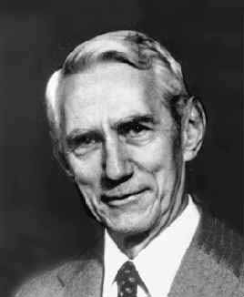
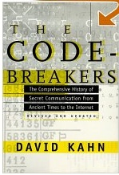
现代密码学
Shannon
1949～1975年：
  1949年，Shannon的论文“The Communication Theory of Secret Systems” 。
  1967年，David Kahn的专著《The Code breakers》。
  1971年～1973年，IBM Watson实验室的Horst Feistel等人发表的几篇技术报告。
  1974年，IBM提交了算法LUCIFER，后来成为了DES。
新特点：数据的安全基于密钥而不是算法的保密。

Slide 14
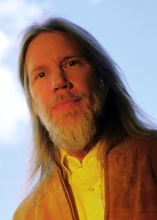
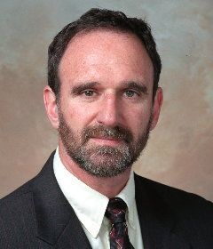
公钥密码学
Whitfield_Diffie
Martin-Hellman
1976年以后：
  1976年，Diffie & Hellman的“New Directions in Cryptography”提出了非对称密钥密码。
  1977年，Rivest,Shamir & Adleman提出了RSA公钥算法。
  90年代，逐步出现椭圆曲线等其他公钥算法。
公钥密码使得发送端和接收端无密钥传输的保密通信成为可能！

Slide 15
什么是密码学
密码学基本概念
密码体制分类
密钥管理

Slide 16
密码学基本概念
密码编码学和密码分析学
密码通信模型
明文和密文
加密和解密
密码算法

Slide 17
密码学
密码学（Cryptology）
  研究信息系统安全保密的科学。由两个相互对立、相互斗争，而且又相辅相成、相互促进的分支科学所组成的，分别称为密码编码学（Cryptography）和密码分析学（Cryptanalysis）。

Slide 18
密码编码学 Vs. 密码分析学
密码编码学（Cryptography）
  主要研究对信息进行编码，实现对信息的隐蔽。
密码分析学（ Cryptanalysis ）
  主要研究加密消息的破译。

Slide 19
密码编码学
（1）密码编码学是密码学的一个分支，研究与信息安全（例如：机密性、完整性、可鉴别性）有关的数学技术。
（2）密码编码学是研究数据变换的原理、工具和方法的一门学科，这种数据变换的目的是为了隐藏数据的信息内容，阻止对数据的篡改以及防止未经认可使用数据。
（3）密码编码学是论述使明文变得不可懂的密文，以及把已加密的消息变换成可懂形式的艺术和技巧。

Slide 20
密码分析学
（1）密码分析学是密码学的一个分支，它与另一个分支学科——密码编码学是两个相互对立、相互依存、相辅相成、相互促进的学科。
（2）密码分析学是企图挫败编码技术的数学技术学科。
（3）密码分析学是对密码体制、密码体制的输入输出关系进行分析，以便推出机密变量、包括明文在内的敏感数据。有时又称作密码破译学（code breaking）

Slide 21
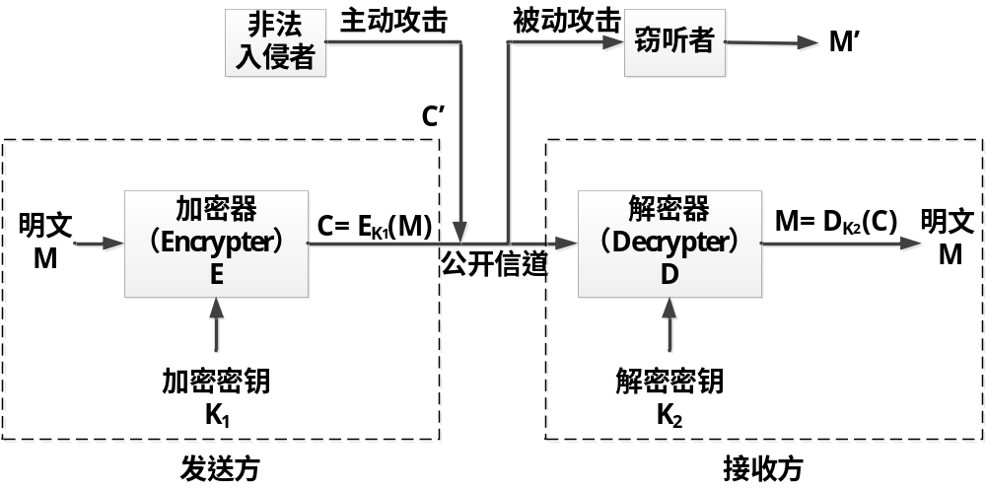
密码通信模型

Slide 22
明文 vs.密文
明文(Plaintext) ：原始消息，被隐蔽消息，未经加密的消息。
密文(Ciphertext)或密报(Cryptogram)：明文经密码变换而成的一种隐蔽形式。
加密员或密码员(Cryptographer)：对明文进行加密操作的人员。

Slide 23
加密 vs.解密
加密（Encryption）：将明文变换为密文的过程。
  把可懂的语言变换成（人类/机器）不可懂的语言。
解密（Decryption）：由密文恢复出原明文的过程。
  加密的逆过程
  即把不可懂的语言变换成可懂的语言。
加密算法
解密算法
明文
密文
密文
明文
密钥
密钥
加密和解密算法的操作通常都是在一组密钥的控制下进行的,分别称为加密密钥(Encryption Key) 和解密密钥(Decryption Key)。

Slide 24
密码算法
密码算法（Cryptography Algorithm）：用于加密和解密操作的数学函数。
加密算法（Encryption Algorithm）：发送者对明文进行加密操作时所采用的一组规则。
解密算法（Decryption Algorithm）：接收者对密文进行解密操作时所采用的一组规则。

Slide 25
科克霍夫原则
科克霍夫假设：密码分析者知道双方使用的密码系统，包括明文的统计特性、加解密体制等，唯一不知道的是密钥。
  Auguste Kerckhoff在1883年发表了著作，探讨寻找一种新的、满足电报通信要求的密码编码体制。他认为，密码算法应该对外公开，仅需对密钥进行保密；如果一个密码系统需要保密的越多，可能的弱点也越多。
  这种观点对于密码研究者和私营部门来说已经是一种常识。但同时，世界上大部分政府、军事部门都会使用不对外公开的算法。
在设计一个密码系统时，目标是在科克霍夫原则的前提下实现安全 。

Slide 26
密码体制
所谓密码体制，是指由如下五部分组成的系统：
  1）明文集合P；
  2）密文集合C；
  3）密钥集合K；
  4）加密变换集合E及加密算法e；
  5）解密变换集合D及解密算法d。
  e_{k}: P->C 和 d_{k}:C->P 分别为加密解密函数满足：d_{k}(e_{k}(m))=m, 这里m∈P。

Slide 27
密码体制分类
（1）受限制的算法 vs.基于密钥的算法
（2）对称密码 vs.非对称密码
（3）分组密码 vs.流密码
（4）代替密码 vs.置换密码

Slide 28
受限制的算法 vs.基于密钥的算法
受限制的（restricted）算法：安全性基于保持算法的秘密。
基于密钥（key-based）的算法：安全性基于对密钥的保密。

Slide 29
对称密码算法 vs.非对称密码算法
对称密码算法（Symmetric cipher）：加密密钥和解密密钥相同，或实质上等同，即从一个易于推出另一个。又称传统密码算法（Conventional cipher)、秘密密钥算法或单密钥算法。
  DES、3DES、IDEA、AES
非对称密码算法（Asymmetric cipher） ：加密密钥和解密密钥不同，从一个很难推出另一个。又叫公钥密码算法（Public-key cipher)。其中，对外公开的密钥，称为公开密钥（public key)，简称公钥；必须保密的密钥，称为私有密钥（private key)，简称私钥。
  RSA、ECC

Slide 30
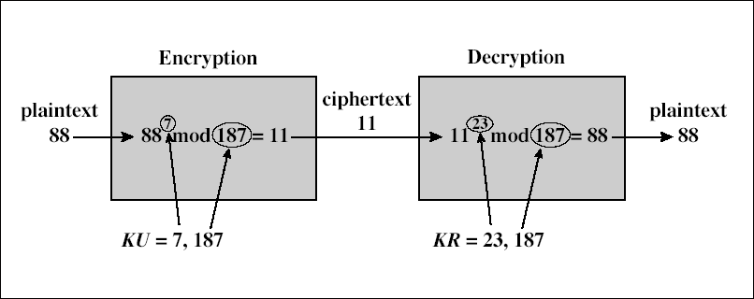
非对称密码算法
上述运算中，23和7作为两个密钥，公开一个，另一个作为私钥即可。
例如：公钥为7，私钥为23，则即使攻击者知道7、187和密文11，但如果他不知道私钥23，那么他无论如何也算不出明文88。
数学是多么奇妙啊！

Slide 31
分组密码 vs.流密码
分组密码（Block cipher）：将明文分成固定长度的组，用同一密钥和算法对每一块加密，输出也是固定长度的密文。——DES、IDEA、RC2、RC5
序列密码（Stream cipher）：又称流密码，序列密码每次加密一位或一字节的明文。——One-time padding、Vigenére、Vernam

Slide 32
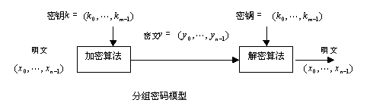
分组密码模型
分组密码是将明文消息编码表示后的数字（简称明文数字）序列，划分成长度为n的组（可看成长度为n的矢量），每组分别在密钥的控制下变换成等长的输出数字（简称密文数字）序列。

Slide 33
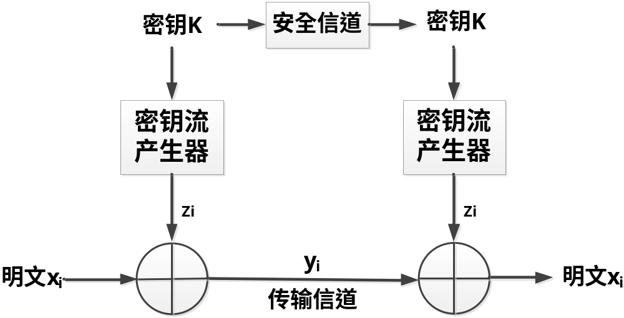
流密码模型

Slide 34
代替密码 Vs.置换密码
代替密码（Substitution Cipher）：就是明文中的每一个字符被替换成密文中的另一个字符。接收者对密文做反向替换就可以恢复出明文。
置换密码（Transposition Cipher）：明文的字母保持相同，但顺序被打乱了。

Slide 35
密钥管理
密钥重要性：
  所有的密码技术都依赖于密钥
  科克霍夫原则:安全性的关键点
密钥管理：在一种安全策略指导下密钥的产生、 存储、分配、删除、归档及应用。
目的：
  保护密钥不被泄露；
  保护密钥不被非授权使用。

Slide 36
密钥生命周期
密钥生存周期：授权使用该密钥的周期。
主要阶段： 产生、登记、存储、分发、注入、应用、更换和销毁。
原因：
  1 限制密钥使用时间——时间分割
  2 限制产生密文数量——数量分割
  3 限制密码分析攻击的有效时间
  4 降低已泄露密钥所造成的损失
所有密钥都有生命周期。

Slide 37
密钥的产生
需在安全环境中产生密钥。
密钥长度
  安全性考虑。
  系统成本、计算开销考虑。
  长度的选择与具体的应用有关，如加密数据的重要性、保密期限长短、可能破译者的计算能力等。
密钥产生的方式
  集中式
  分散式

Slide 38
密钥管理的其他阶段
密钥使用
  注意内存的密钥泄露。私钥不出硬件设备（密码机、USB Key）。
  不同用途使用不同的密钥。
密钥存储
  硬盘存储或专用硬件存储，现更多存储在专用硬件中。
密钥更新
  定期或不定期更换密钥。
  从旧的密钥生成新的密钥
  从新分配新的密钥。

Slide 39
密钥管理的其他阶段
密钥备份
  可信第三方托管——信赖问题。
  智能卡或专用硬件存储——审计问题。
  分片保管——恶意收集恢复。
密钥撤销
  不再使用或怀疑泄露的密钥需要撤销并及时更新。
  声明撤销。
密钥销毁
  物理上彻底粉碎。
  清除密钥的使用踪迹。

Slide 40
密码协议概念
协议
  协议指的是双方或多方通过一系列规定的步骤来完成某项任务。
协议的含义
  至少需要两个参与者
  通过执行协议必须完成某项任务，协议是完整的
  有序的过程，每一步骤必须依次执行
  协议每个步骤是明确的

Slide 41
密码协议概念
密码协议
  使用密码的具有安全性功能的协议称为安全协议或密码协议
举例
    密钥分配协议
    密钥协商协议
    实体鉴别协议
    …
算法
协议
信息安全

Slide 42










Diffie-Hellman 密钥协商算法
第一个发表的公开密钥算法（1976）
用于通信双方安全地协商一个会话密钥
基于离散对数计算的困难性，主要是模幂运算：a ^{p} mod n
公开参数：q 是一个素数，a < q , a是q 的一个原根.
Alice
Bob
选择一个私有的 ，
满足：
计算公开的 ：
选择一个私有的 ,
满足：
计算公开的 ：
计算会话密钥
计算会话密钥
E_{K}(m)

Slide 43
小结
古典密码
近代密码
现代密码
密码学基本概念
密码体制分类
密钥管理
密钥协议

Slide 44
对称密码算法
  理解对称分组加密算法的优缺点和应用场合
  理解DES、3DES、AES、IDEA的特点和历史背景
  了解DES、3DES算法的工作原理

Slide 45
对称分组加密通信模型
Oscar
加密目的：Alice和Bob在不安全的信道上进行通信，而破译者Oscar不能理解他们通信的内容。
密文y
明文x
明文x
Alice
加密机
解密机
Bob
密钥k
密钥k
安全信道
密钥源
典型算法
  DES、3DES、AES、IDEA
  RC5、Twofish、CAST-256、MARS

Slide 46
数据加密标准（DES）
DES是一种对称密钥算法，密钥长度为56bits（加上奇偶校验，通常写成64bits）。
分组加密算法，64 bits为一个分组。
基本思想：
  混乱（Confusion）：
  扩散（Diffusion）
使用标准的算术运算和逻辑运算。

Slide 47
扩散 vs.混乱
扩散（Diffusion） ：将每一位明文数字的影响尽可能地散布到多个输出密文数字中去，以更隐蔽明文数字的统计特性。
混乱（Confusion）：使得密文的统计特性与明文、密钥之间的关系尽量复杂化。
Shannon称：在理想密码系统中，密文的所有统计特性都与所使用的密钥独立。

Slide 48
DES征集
1973年5月15日，NBS(美国国家标准局)开始公开征集标准加密算法，并公布了它的设计要求:
  (1) 算法必须提供高度的安全性
  (2) 算法必须有详细的说明，并易于理解
  (3) 算法的安全性取决于密钥，不依赖于算法
  (4) 算法适用于所有用户
  (5) 算法适用于不同应用场合
  (6) 算法必须高效、经济
  (7) 算法必须能被证实有效
  (8) 算法必须是可出口的

Slide 49
DES的产生和应用
1974年8月，NBS第二次征集，IBM提交LUCIFER算法
  发明人：IBM公司 W. Tuchman 和 C. Meyer，（1971-1972）
  基 础：1967年美国Horst Feistel提出的理论
1976年11月，采纳为联邦标准
  批准用于非军事场合的各种政府机构。
  1977年1月15日，“数据加密标准”FIPS PUB 46发布。
  1979年，美国银行协会批准使用DES。
  1980年，ANSI同意DES作为私人使用的标准，称之为DEA（ANSI X.392）
  1983年，ISO同意将DES作为国际标准，称之为DEA-1
1998年12月以后，美国政府不再将DES作为联邦加密标准

Slide 50
DES 加密过程
首先把明文分成以64 bit为单位的块m，对于每个m, 执行如下操作
DES(m)=IP • T₁₆ • T₁₅ •..... T₂ • T₁ • IP ⁻¹(m)
  IP，IP⁻¹ ：初始置换
  16轮迭代
  子密钥生成

Slide 51
DES算法流程
明文
IP
Initial Permutation
L0（32位）
R0（32位）
f
K_{1（48位）}
输入64比特明文数据
初始置换IP
L1＝R0
R1＝L0 f
f
K₂
在密钥控制下
16轮迭代
L2＝R1
R2＝L1 f
交换左右32比特
L15
R15
初始逆置换IP⁻¹
f
K₁₆
输出64比特密文数据
L16＝R15
R16＝L15 f
IP^{－1}
密文

Slide 52
DES解密过程
DES解密过程与加密过程完全相似，只不过将16次迭代的子密钥顺序倒过来，即
m = DES⁻¹(c) = IP⁻¹ • T₁•T₂•.....T₁₅ • T₁₆ • IP(c)
可以证明，
  DES⁻¹ (DES (m) )=m

Slide 53

DES的强度
密钥长度 = 56比特
强力攻击 = 尝试 次
差分密码分析 = 尝试 次
线性密码分析 = 尝试 次
（但是后两种攻击是不实用的）
1976年，耗资2000万美元的计算机，可以在一天中找到密钥。
1993年，设计100万美元的计算机，3.5小时用穷举法找到密钥。
1998年，EFF宣布破译了DES算法，耗时不到三天时间，使用的是25万美元的“DES破译机”。

Slide 54
三重DES（3DES ）
三重DES加密，密钥长度为168比特, k=k₁k₂k₃
m
c
c
m
DES
DES⁻¹
DES
DES⁻¹
DES
DES⁻¹
k₁
k₂
k₃
k₃
k₂
k₁
双密钥三重DES加密，密钥长度为112比特, k=k₁k₂
m
c
c
m
DES
DES⁻¹
DES
DES⁻¹
DES
DES⁻¹
k₁
k₂
k₁
k₁
k₂
k₁

Slide 55
国际数据加密算法（IDEA）
IDEA国际数据加密算法
  International Data Encryption Algorithm
1990年，Xuejia Lai 和James Massey
  第一版，PES（Proposed Encryption Standard）
为对抗差分攻击，修改算法增加强度，称为IPES。
1992年改名IDEA。
“依我看来，该算法是目前已公开的最好和最安全的分组密码算法” ——《应用密码学》，p226。
PGP中集成了IDEA算法。

Slide 56
IDEA算法
IDEA算法用了三种数学运算：
  模2¹⁶异或算法，常用 表示；
  模2¹⁶加法，表示为 X+Y=Z mod(2¹⁶)；常用 表示；
  模2¹⁶+1 乘法，表示为 X*Y=Z mod(2¹⁶＋1)；常用 表示；
IDEA 分组长度64比特 ，分4组，每组长度为16比特，表示为：X1、X2、X3和X4
密钥长度 128比特
同一算法既可以加密，也可用于解密。
软件实现IDEA比DES快两倍
现在还没有资料证明它有什么弱点。

Slide 57
高级数据加密标准（AES）
1997年4月15日，NIST征集高级加密标准（Advanced Encryption Standard，AES）算法
目的是确定一个非保密的、可以公开技术细节的、全球免费使用的分组密码算法
对AES的基本要求是
  比三重DES快、至少与三重DES一样安全
  数据分组长度128比特、密钥长度128/192/256比特
1998年8月12日，指定了15个候选算法。
1999年3月22日（第二次AES会议），候选名单减少为5个（RC6，Rijndael，SERPENT，Twofish和MARS）

Slide 58
AES
2000年10月2日，NIST宣布获胜者—Rijndael算法。
2001年11月，NIST将AES定为联邦信息处理标准FIPS PUB197。用于保护政府部门敏感但不机密的信息（sensitive but not classified）
2002年5月正式生效。
NIST对AES的评判标准
  安全性因素，包括：抗攻击能力、数学基础和分析、与其他算法安全性比较
  成本因素，包括运行速度、存储空间、知识产权

Slide 59
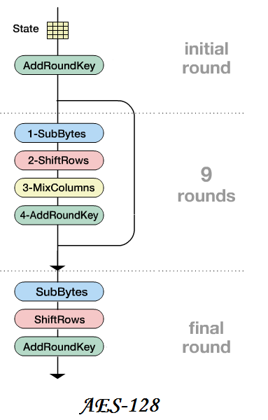
AES特点
1、数据分组长度128bits；
2、密钥长度128/192/256 bits；
3、加密过程是在一个4×4的字节矩阵（state）上实施
4、能有效抵抗目前已知的攻击算法
  线性攻击、差分攻击

Slide 60
对称密码算法的优缺点
优点：
  效率高，算法简单，系统开销小
  适合加密大量数据
  明文长度与密文长度相等
缺点：
  需要以安全方式进行密钥交换
  密钥管理复杂

Slide 61
小结
DES是应用最广泛的对称密码算法（由于计算能力的快速进展，DES已不再被认为是安全的）；
IDEA在欧洲应用较多；
AES将是未来最主要，最常用的对称密码算法。

Slide 62
非对称密码算法
理解非对称密码算法的优缺点和应用场合
理解掌握RSA非对称密码算法原理和特点
了解Diffie–Hellman、ECC等非对称密码算法的原理和特点

Slide 63
公钥密码体制的思想
不同于以往的加密技术，公钥密码体制是建立在数学函数基础上的，而不是建立在位方式的操作上的。
与只使用单一密钥的传统加密技术相比，它在加解密时，分别使用了两个不同的密钥：
  一个可对外界公开，称为“公钥”；
  一个只有所有者知道，称为“私钥”。
用公钥加密的信息只能用相应的私钥解密，反之亦然。
同时，要想由一个密钥推知另一个密钥，在计算上是不可能的。

Slide 64


公钥加密模型
公钥
私钥
密文
明
文
明
文
Mary
Rick
加密操作
解密操作
加密与解密由不同的密钥完成
加密: X➔Y: Y = E_{KU}(X) 解密: Y➔X: X = D_{KR}(Y) = D_{KR}(E_{KU}(X))

Slide 65
公钥密码的重要特性
加密与解密由不同的密钥完成
加密: X➔Y: Y = E_{KU}(X)
解密: Y➔X: X = D_{KR}(Y) = D_{KR}(E_{KU}(X))
知道加密算法，从加密密钥得到解密密钥在计算上是不可行的。
两个密钥中任何一个都可以用作加密而另一个用作解密（不是必须的）。
X = D_{KR}(E_{KU}(X)) = E_{KU}(D_{KR}(X))

Slide 66
常用的公钥密码算法
RSA (Rivest - Shamir – Adleman），1977
  签名和加密
  私钥 : 签名和解密
  公钥 : 签名检验和加密
ECC（Elliptic Cure Crytosystem），1985
  基于有限域上椭圆曲线有理点群的密码系统
  更快的具有更小密钥长度的公开密码系统
  功能同RSA：数字签名，加密

Slide 67
RSA公钥密码体制
1977年由Ron Rivest、Adi Shamir和Len Adleman发明，1978年正式公布。
该算法的数学基础是初等数论中的Euler（欧拉)定理，并建立在大整数因子的困难性之上。
目前世界上应用最广泛的公钥密码算法。

Slide 68
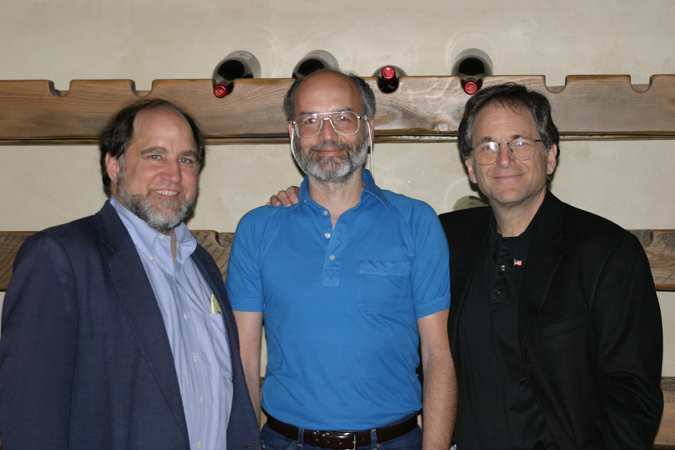
2002年图灵奖获得者--RSA-2002
(Left to Right: Ron Rivest, Adi Shamir, Len Adleman)

Slide 69
RSA算法操作过程
密钥产生
  1. 取两个大素数 p, q , 保密;
  2. 计算n=pq，公开n;
  3. 计算欧拉函数ф(n) =(p-1)(q-1)；
  4. 任意取一个与ф(n) 互素的小整数e，即
  gcd (e,ф(n) )=1; 1<e<ф(n)，公开e，作为公钥用于加密（或签名验证）。
  5. 寻找d，使得： de ≡1 mod ф(n) , 作为私钥保密，即de =kф(n) +1。

Slide 70
RSA 算法加密/解密过程
密钥对（KU, KR）:
  KU={e, n} , KR={d, n}
加密过程：把待加密的内容分成k比特的分组，
k≤ log₂n，并写成数字，设为M：
    C = Me mod n
解密过程
    M = C^{d} mod n

Slide 71
RSA加密过程举例
p=7,q=17, n=7*17=119，ф(n)=(7-1)×(17-1)=96
选e=5, gcd (e, ф(n)) = gcd (5, 96)=1;
计算d，使得 ed ≡ 1 mod 96 , 即 ed= k*96+1,
取 k=4，则d= 77
公开(e,n)=(5,119)，将d 保密，丢弃p, q。明文：m=19
加密：
19 ⁵≡ 66 mod 119 , c= 66
解密：
66⁷⁷ mod 119 =?

Slide 72
RSA 算法的安全性和性能
攻击方法
  蛮力攻击：对所有密钥都进行尝试。
  数学攻击：等效于对两个素数乘积(n)的因子分解。
大数的因子分解是数论中的一个难题。
运算速度
  软件实现比DES 慢100倍
  硬件实现比DES慢1000倍

Slide 73
椭圆曲线密码体制
椭圆曲线上的离散对数问题
  点Q和点P是有限域上的椭圆曲线的两个点，在等式mP=P+P+…+P=Q中，已知m和点P求点Q比较容易，反之已知点Q和点P求m却是相当困难的，这个问题称为椭圆曲线上点群的离散对数问题。
椭圆曲线应用到密码学上最早是由Neal Koblitz 和Victor Miller在1985年分别独立提出的。
椭圆曲线密码体制是目前已知的公钥体制中，对每比特所提供加密强度最高的一种体制。

Slide 74
椭圆曲线密码体制
利用椭圆曲线进行加密通信的过程：
1、用户A选定一条椭圆曲线Ep(a,b)，并取椭圆曲线上一点，作为基点G。
2、用户A选择一个私有密钥k，并生成公开密钥K=kG3、用户A将Ep(a,b)和点K，G传给用户B。
4、用户B接到信息后 ，将待传输的明文编码到Ep(a,b)上一点M，并产生一个随机整数r.
5、用户B计算点C1=M+rK；C2=rG。
6、用户B将C1、C2传给用户A。
7、用户A接到信息后，计算C1-kC2，结果就是点M。 再对点M进行解码就可以得到明文。

Slide 75
椭圆曲线密码体制
椭圆曲线加密
  基于椭圆曲线的ElGamal公钥密码算法
  基于椭圆曲线的DSA（ECDSA）
椭圆曲线密钥协商
  基于椭圆曲线的密钥协商问题，即ECC Diffie-Hellman
椭圆曲线签密
  基于椭圆曲线密码体制的签密方案
  基于椭圆曲线密码体制的（t,n）门限签密方案

Slide 76
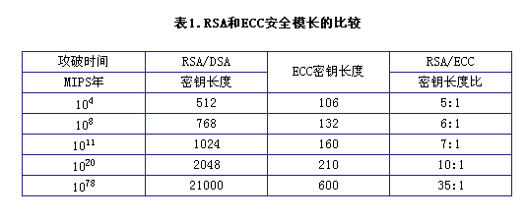
ECC vs. RSA
MIPS年表示用每秒完成100万条指令的计算机所需工作的年数

Slide 77
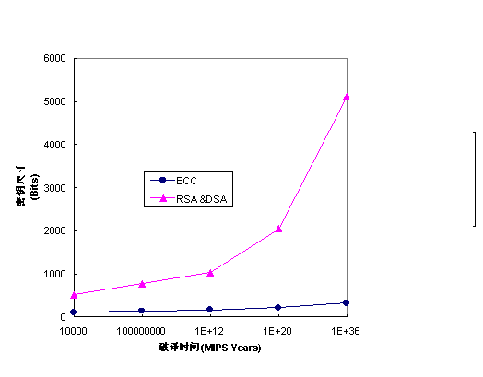
ECC vs. RSA

Slide 78
ECC应用
无线Modem的实现
  对分组交换数据网加密，实现快速Deffie-Hellman密钥交换
Web服务器的实现
  可节省计算时间和带宽
集成电路卡的实现
  ECC无需协处理器即可在标准卡上实现快速、安全的数字签名，RSA难以实现

Slide 79
ECC 的小结
安全性能更高（160位等同RSA的1024位）
计算量小，处理速度快
存储空间占用小
带宽要求低
应用前景非常好，特别在移动通信、无线设备上的应用。

Slide 80
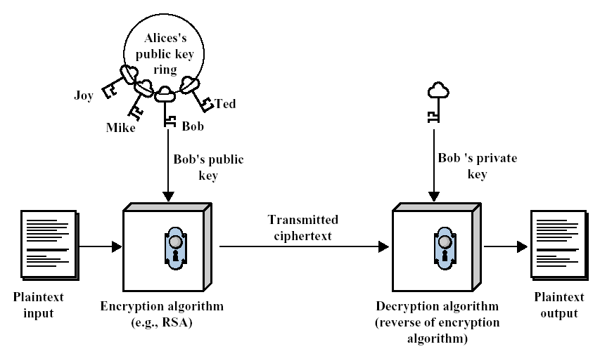
基于公钥密码的加密过程
Alice
Bob

Slide 81
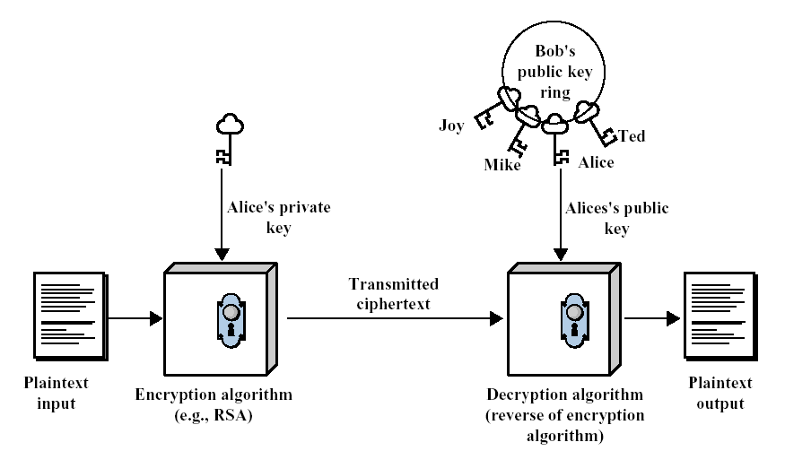
基于公钥密码的鉴别过程
Alice
Bob

Slide 82
公钥密码体制的优缺点
优点：
  解决密钥传递的问题
  大大减少密钥持有量
  提供了对称密码技术无法或很难提供的服务（数字签名）
缺点：
  计算复杂、耗用资源大
  非对称会导致得到的密文变长

Slide 83
对公钥密码算法的误解
公钥密码算法比对称密码算法更安全？
  任何一种现代密码算法的安全性都依赖于密钥长度、破译密码的工作量，从对抗分析角度，没有一方更优越。
公钥密码算法使得对称密码算法成为了过时技术？
  公钥密码算法计算速度较慢，通常用于密钥管理和数字签名。
  对称密码算法将长期存在。

Slide 84
小结
RSA
  数学基础: IFP(Integer Factorization Problem)
  加/解密、密钥交换、数字签名
  使用最广泛
ECC
  密钥长度短
Diffie-Hellman
  密钥交换算法

Slide 85
哈希函数和数字签名
  理解哈希函数、数字签名特点和作用
  了解MD5算法、SHA-1算法的工作原理和特点
  理解消息鉴别码特点和作用，了解MAC、HMAC的原理和应用
理解数字签名的原理和应用，了解DSA和RSA签名方案

Slide 86
Hash函数
Hash函数是将任意长度的消息映射成一个较短的
定长输出报文的函数,如下形式:
  h = H(M), M是变长的报文,h是定长的散列值.
数学性质：对任意给定的x, H(x) 易于(软硬件实
现)计算，且满足：
  单向性: 对任意给定的码h, 寻求x使得H(x)=h
  在计算上是不可行的;
  弱抗碰撞性: 任意给定分组x, 寻求不等于x的y,
  使得H(y)= H(x)在计算上不可行;
  强抗碰撞性: 寻求对任何的(x, y)对, 使得
  H(x)=H(y)在计算上不可行.

Slide 87
Hash函数的特点
H能够应用到任意长度的数据上。
H能够生成大小固定的输出。
对干任意给定的x，H（x）的计算相对简单。
对于给定的散列值h，要发现满足H（x）＝h的x在计算上是不可行的。
对于给定的消息x，要发现另一个消息y满足H（y）＝H（x）在计算上是不可行的。
主要的Hash算法： MD5、SHA-1等

Slide 88




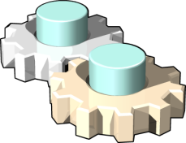
哈希运算——完整性
用户A
用户B
数据
哈希算法
哈希值
如果哈希值匹配，说明数据有效
哈希算法
数据
数据
哈希值
哈希值
用户A发送数据和哈希值给用户 B

Slide 89
MD5 算法
MD5 (RFC 1321) developed by Ron Rivest (“R” of the RSA )at MIT in 90’s.
MD： Message Digest，消息摘要
输入：任意长度的消息
输出：128位消息摘要
处理：以512位输入数据块为单位

Slide 90
SHA-1 算法
SHA（Secure Hash Algorithm，安全哈希算法 ）由美国国家标准技术研究所NIST开发，作为联邦信息处理标准于1993年发表（FIPS PUB 180），1995年修订，作为SHA-1(FIPS PUB 180-1)，SHA-1基于MD4设计。
输入：最大长度为2⁶⁴位的消息；
输出：160位消息摘要；
处理：输入以512位数据块为单位处理.

Slide 91
比较SHA1/ MD5
散列值长度
  MD5 128bits SHA1 160bits
安全性
  SHA1看来好些，但是SHA1的设计原则没有公开
速度
  SHA1慢些 （openssl speed md5/sha1）
  type 16 bytes 64 bytes 256 bytes 1024 bytes 8192 bytes
  md5 5425.31k 19457.48k 55891.45k 104857.60k 143211.40k
  sha1 5104.58k 16008.41k 37925.33k 57421.81k 68241.68k

Slide 92
消息鉴别码
在网络通信中，有一些针对消息内容的攻击方法
  伪造消息
  窜改消息内容
  改变消息顺序
  消息重放
消息认证：对收到的消息进行验证，证明确实是来自声称的发送方，并且没有被修改过。
  如果在消息中加入时间及顺序信息，则可以完成对时间和顺序的认证

Slide 93
消息认证的三种方式
Message encryption：用整个消息的密文作为认证标识
  接收方必须能够识别错误
Hash function：一个公开函数将任意长度的消息映射到一个固定长度的散列值，作为认证标识
MAC：一个公开函数，加上一个密钥产生一个固定长度的值作为认证标识

Slide 94
MAC: Message Authentication Code
使用一个双方共享的秘密密钥生成一个固定大小的小数据块，并加入到消息中，称MAC，或密码校验和(cryptographic checksum)
用户A和用户B，共享密钥K，对于消息M， MAC=C_{K}(M)
如果接收方计算的MAC与收到的MAC匹配，则
  接收者可以确信消息M未被改变
  接收者可以确信消息来自所声称的发送者
  如果消息中含有序列号，则可以保证正确的消息顺序

Slide 95
MAC的动机
为了鉴别而加密整个报文不够方便
  对称加密整个报文是个浪费
    即使同时为了保密，也有另外的办法和体制
  用非对称加密速度太慢，每秒仅百来笔
    后来引入了签名体制
鉴别和加密的分离带来灵活性
  确实有时只要鉴别而不用(或不能)加密
    如法律文书、公开信、声明、公告、公证、鉴定等
    如软件鉴别/防病毒、网络管理报文等

Slide 96
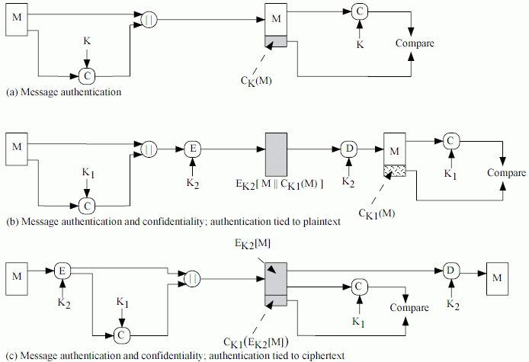
MAC的用法

Slide 97
HMAC
把HASH算法和一个Key结合起来
  不需要可逆
目标
  既能使用当前的HASH函数，又可容易升级为新的HASH函数，并能保持散列函数的安全性
  简单，并易进行密码学分析

Slide 98
MAC不能解决的问题
发送者否认发送过消息，声称是别人伪造。
接收者伪造消息，声称其由某发送者发送。
解决办法
  不可否认性

Slide 99
数字签名
传统签名的基本特点:
  能与被签的文件在物理上不可分割
  签名者不能否认自己的签名
  签名不能被伪造
  容易被验证
数字签名是传统签名的数字化,基本要求:
  能与所签文件“绑定”
  签名者不能否认自己的签名
  签名不能被伪造
  容易被验证

Slide 100

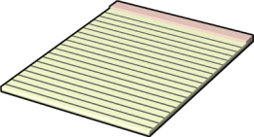

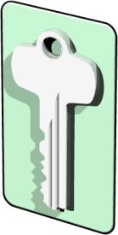


数字签名——抗抵赖性
用户A
用户B
哈希算法
数据
数据
哈希算法
用户A的公钥
哈希值
哈希值
用户A的私钥
如果哈希值匹配，说明该数据由该私钥签名。
哈希值

Slide 101
数字签名的要求
依赖性：数字签名必须依赖要签名消息的比特模式 (不可分离性)
唯一性：签名者使用唯一的“消息”生成数字签名，以防伪造和否认 (独特性)
可验证性 ：数字签名必须是在算法上可验证的。
抗伪造：伪造一个数字签名在计算上不可行 (不可模仿性)
可用性：数字签名的生成和验证必须相对简单.

Slide 102
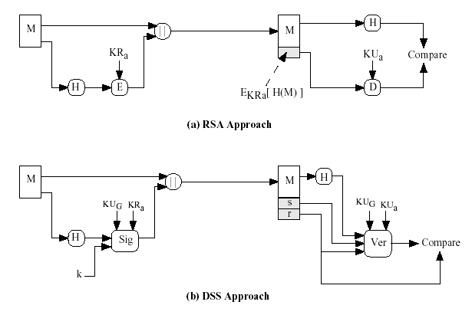
两种数字签名方案

Slide 103
RSA的数字签名
初始化：
m：签名的消息
签名者的私钥：d；公钥：(e,n)
签名：
计算m的哈希值H(m).
签名值s=(H(m）)^{d} mod n
验证：
计算H₁=s^{e} mod n
判断H₁=H(m)是否成立。

Slide 104
总结
密码学在信息安全中的占有举足轻重的地位，是信息安全的基石。
  掌握明文、密文、密钥等密码学基础概念
  理解DES、IDEA和AES等对称密码算法
  理解RSA和ECC等非对称密码算法
  了解 MD5和SHA-1等hash算法特点。

Slide 105
谢谢！

